Slide 2
Щоб струни пам’яті не вкрилися снігами, за тими, хто не стали на коліна. Почуйте серцем: - Ви не плачте, мамо! Вмираю, щоб не вмерла Україна!

Slide 3
Запали свічку...

Slide 4
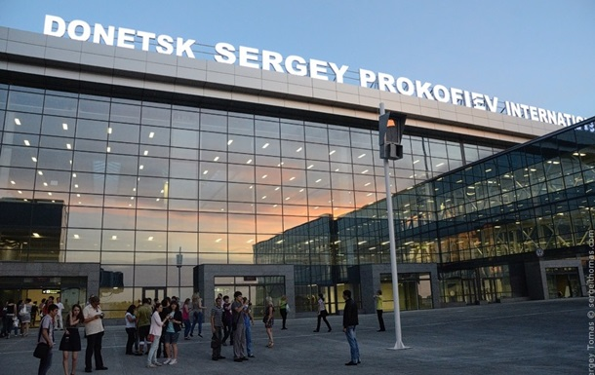
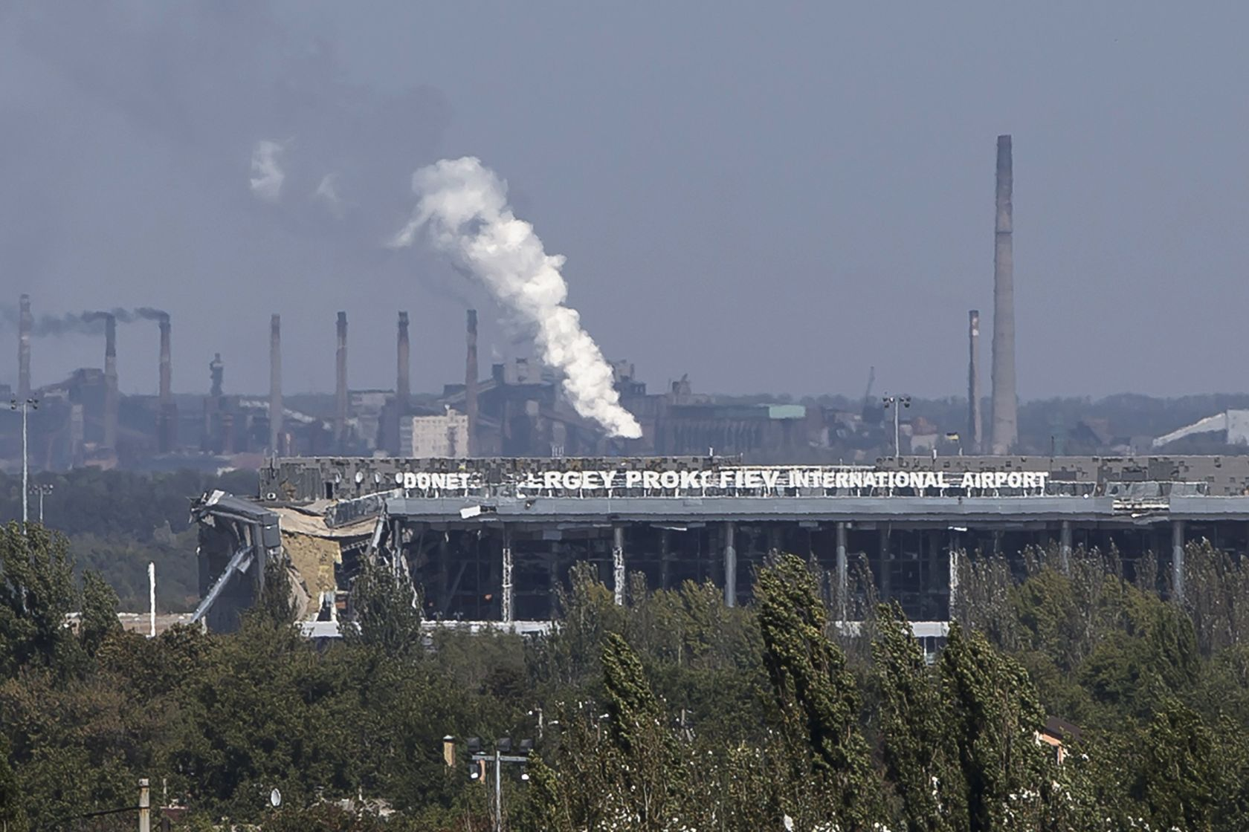
2013
2015

Slide 5
242 дні наші воїни захищали цей маленький клаптик української землі. Оборона ДАПу тривала лише на тиждень менше, ніж героїчна оборона Севастополя від фашистських загарбників під час Другої світової війни,
і значно довше за оборону Брестської фортеці.

Slide 6
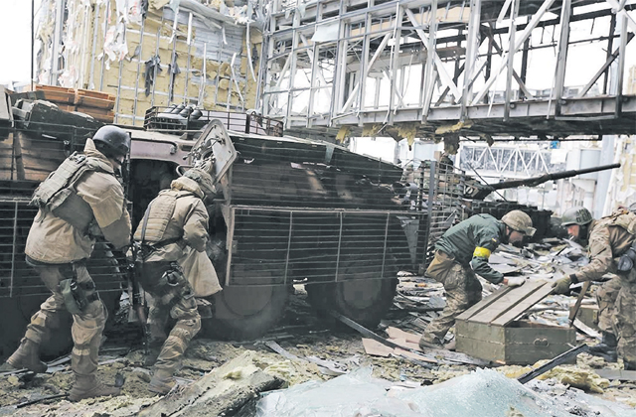
Оборонці Донецького аеропорту віднині й навіки стали символом незламності духу
захисників України

Slide 7
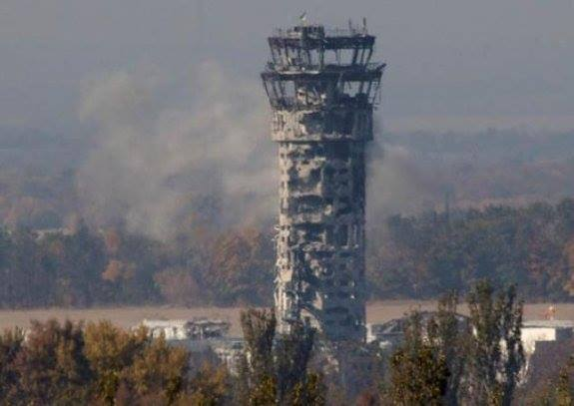
Це одна з героїчних сторінок нової України, поряд з Савур-Могилою, Луганським аеропортом, рейдом наших воїнів по тилам Луганщини, звільненню Маріуполя.

Slide 8
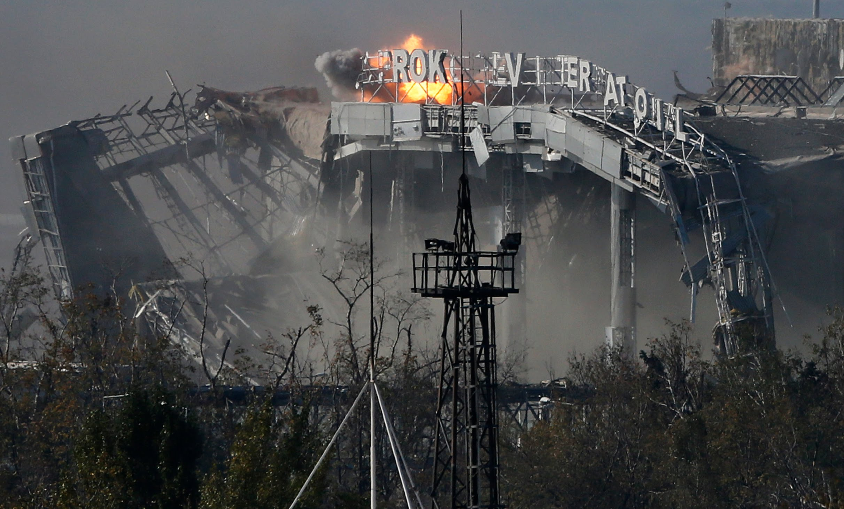
Кіборги, самі того не розуміючі, написали своєю кров'ю саму героїчну сторінку сучасної української історії.
Саме оборона ДАПа зупинила просування ворожих військ в західному напрямку.

Slide 9
…Усе розпочалося близько 3-ї години ночі на 26 травня 2014 року, коли на територію аеропорту вдерлися близько 80-ти добре озброєних бойовиків так званої «ДНР», які висунули вимоги щодо виведення українських військових, що на той час охороняли внутрішній периметр ДАПу.
Спроби штурму донецького аеропорту терористами відтоді були регулярними, проте українські військові успішно їх відбивали. Тоді й народилася легенда про «кіборгів». І першими українських бійців так почали називати саме бойовики за надлюдську стійкість в обороні.

Slide 10
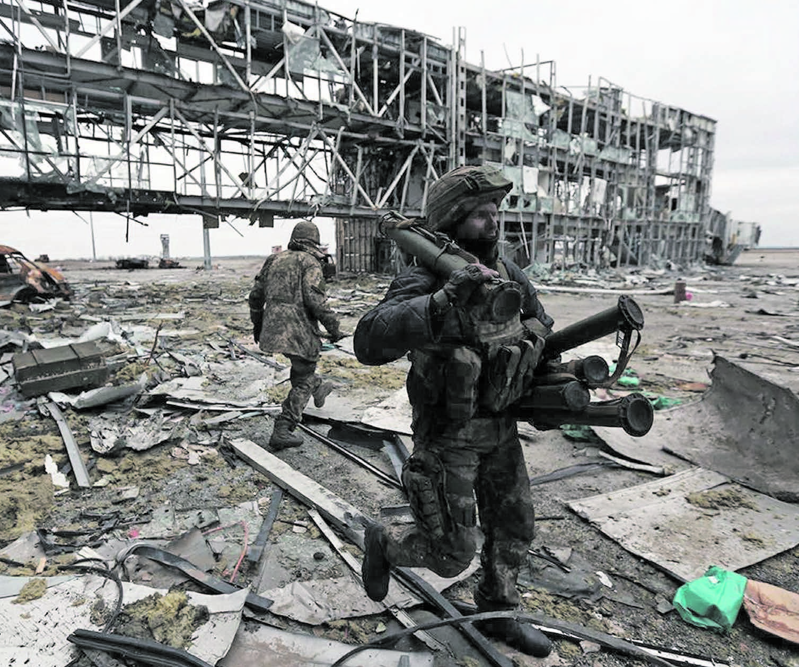
Фінальна фаза протистояння в аеропорту розпочалася 13 січня 2015 року. Після масованих артилерійських та танкових обстрілів з боку терористів завалилася диспетчерська вежа аеропорту, яка в народі стала символом його оборони.
Того ж дня бойовики висунули «кіборгам» ультиматум — або залишити аеропорт, або загинути. Військові вибрали бій, і відтоді зіткнення в аеропорту вже не вщухали.

Slide 11
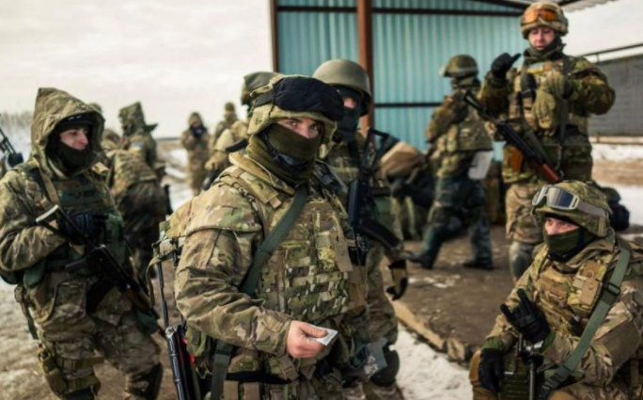
19 січня бойовики підірвали другий поверх нового термінала, а в ніч на 22 січня, скориставшись коротким перемир’ям для вивезення вбитих та поранених, бойовики тихцем замінували будівлю й зруйнували її остаточно. Від неї залишився тільки каркас, тож обороняти було більше нічого. Тільки тоді українські військові відійшли до інших будівель аеропорту та навколишніх населених пунктів, де продовжують утримувати позиції.

Slide 12
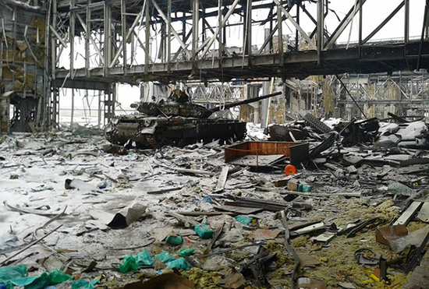
Кіборги вистояли, не вистояв бетон.

Slide 21
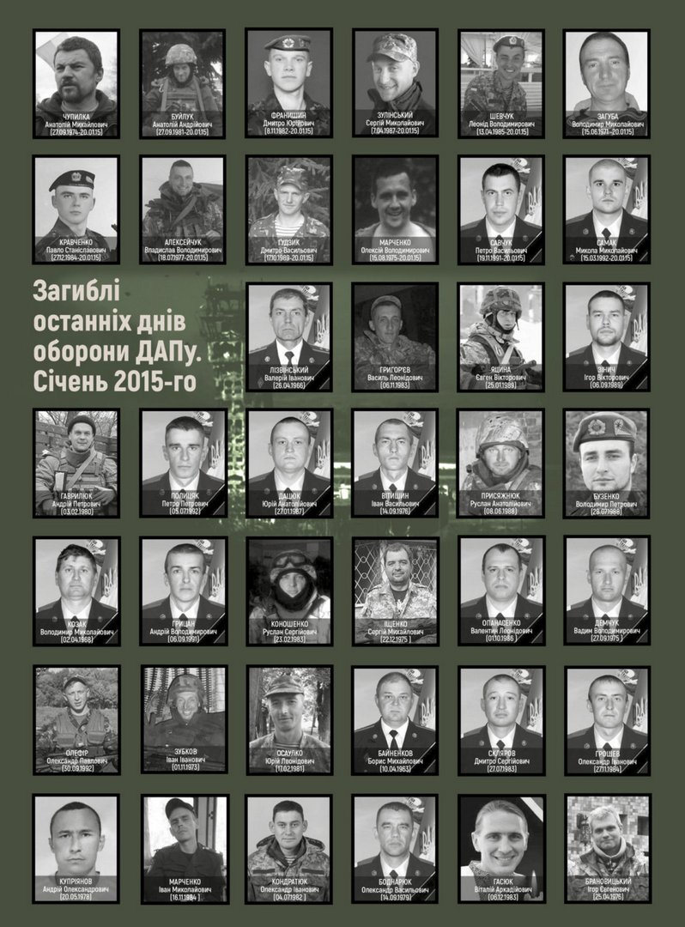

Slide 22
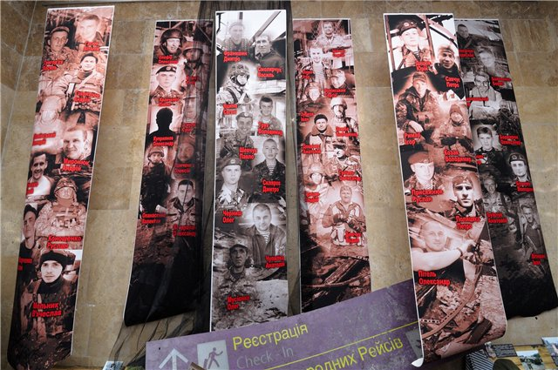
Ця виставка — перша спроба показати один з періодів нинішньої війни в такому форматі та масштабі.

Slide 23
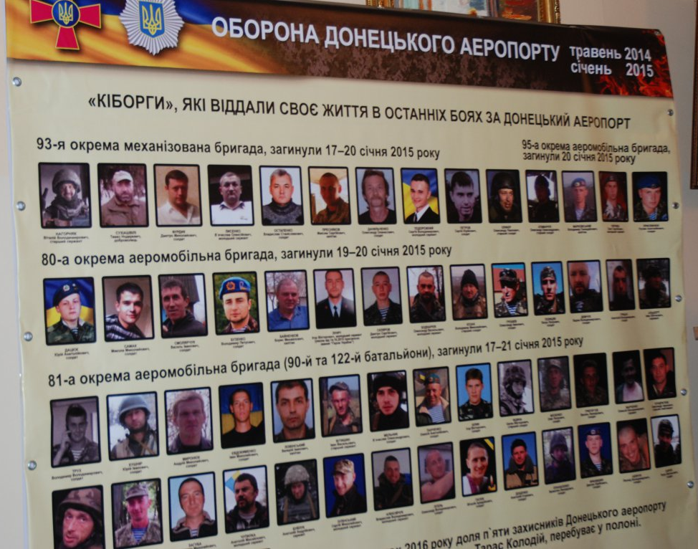

Slide 24
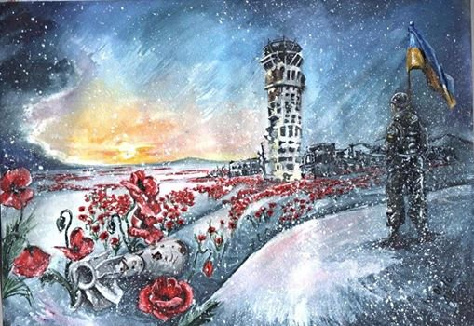

Slide 25
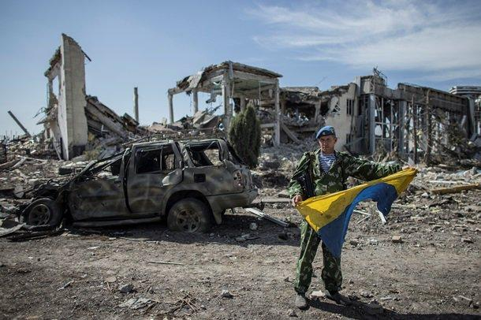
Як закінчиться гра кривава (Палко віруєш – доживеш!) Привітають – Героям слава! То і «кіборгів» слава теж… (І.Геншот)

Slide 26
Любимо та пам'ятаємо героїв!

